Slide 1
제4차 산업혁명과 북한의 산업
2019년 4/4분기 통일포럼
2019. 11. 28.
과학기술대학
이 태 연

Slide 2
차 례
￭ 북한의 산업경제 현황
￭ 북한의 기계공업 현황
￭ 4차 산업혁명을 맞이하는 북한의 산업현황
￭ 북한판 4차 산업혁명 열풍
￭ 북한에서의 4차산업혁명 적용 가능성

Slide 3
북한의 산업경제 현황
• 통일을 대비한 남북한 산업협력 방향을 고려하기 위해서는 북한 산업경제의
현황에 대한 구체적인 이해가 바탕이 되어야 함.
• 한국은행의 ‘북한 경제성장률 추정’이나 무역통계 등을 통하여 북한의 거시
경제 동향에 대해서는 어느 정도 파악이 됨.
• 기업이나 산업레벨에서의 북한경제에 대한 이해는 통계적 수치에 비해 훨씬
떨어지는 것이 현실임.
• 2000년대 북한의 기업과 산업의 실태에 대해서 검토하고, 이를 토대로 통일을
대비한 남북한 산업협력 방향을 제시하고자 함.
• 아울러 4차산업혁명 시대를 맞는 북한산업의 실태와 향후 발전 가능성을 전망
하고 예견해 보고자 함.

Slide 4
북한의 산업경제 현황
• 계획경제의 총체적 모순
- 20- 30%의 낮은 공장 가동률로 경제성장 원동력 상실
- 산업전반에 걸친 몰락
• 국가 유동성 부족
- 대외무역의 부진으로 인한 경화 부족
- 식량·에너지 수입의 급격한 감소
- 부족분은 외국으로부터의 원조 및 지원에 의존
- 대외 의존도가 증가하면서 외부적 요인에 의존
• 심각한 자원부족
- 에너지 증산 독려와 수력발전 설비시설 개발 노력 강화
- 미국 및 국제사회의 대북 지원 감소로 경제사정 악화
- 한국의 대북 에너지 지원 한계

Slide 5
북한의 산업경제 현황
• 외국 투자 유치의 한계
- 높은 정치적 불확실성(초단기 이익만 고려)
- 대외 개방에 관한 소극적 자세
- 관련 법규 및 행정지원 결여
- 나진 · 선봉 특구와 신의주 특구의 실패
• 진정한 개혁· 개방 시행 의지 결여
- 개혁•개방의 필요성과 적극적 시행 두려움 사이에서 갈등
- 정치적으로는 소극적 개방정책 시행
- 경제적으로는 해외지원 적극 수주노력
• 북한경제는 외부 자본 유입이 없이는 생존 불가
- 매년 미화 20억 달러 이상의 자본이 필요

Slide 6
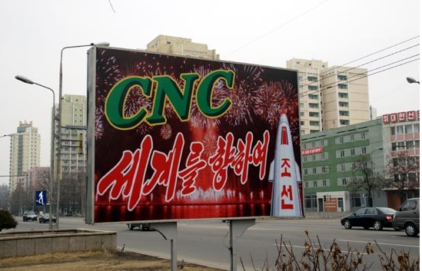
북한의 기계공업 현황
• 북한의 공작기계 국산화 개발에 성공한 시점은 90년대 초이며 2009년
‘조선연화기계’에서 CNC국산화 개발에 성공.
• 현재 북한의 기술 수준이 CNC공작기계를 자체 개발한 것이 정밀도가
높은 제품을 생산하기는 어렵다고 봄.
• CNC공업이 발전하였다는 것은 북한의 기술력은 어느 정도 뒷받침이
되고 있다는 의미로 볼 수 있음.
• 북한은 북한의 CNC공업에 대해서 CNC노래, CNC선전화 등으로 크게
자랑하고 있다.

Slide 7
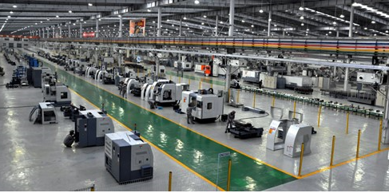
북한의 기계공업 현황
이는 정밀 미사일 부품 제작에 큰 도움이 되어 북한의 미사일 부품들이 비교적 정밀도가 높을 것으로 예상할 수 있다.
하지만 북한의 기계공업이 지속적으로 발전하기에는 북한 내부의 여건이 좋지 않은 심각한 전력난이다.
북한 언론들은 매일 방송에서 기업에 보내줄 전기를 더욱 생산하기 위한 투쟁소식을 계속 보도하고 있지만 단기간에 전력난이 정상화 될 가능성이 희박해 보인다.

Slide 8
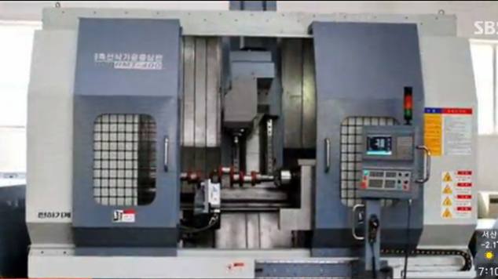
북한의 기계공업 현황
• 북한은 1982년 11월 김일성이 “자동화된 공작기계“ 즉 CNC 기술도입을
위한 새로운 운동을 제안하면서 북한의 기계공업분야가 크게 변화.
• 북한은 전자화, 자동화된 정밀공작기계의 개발을 위해 1985년부터 1988년
까지 제2의 공작기계 새끼치기 운동을 적극 펼짐.
• 북한의 CNC공작기계 원조라 불리는 “련하기계”의 원형인 구성-105호가
‘공작기계 새끼치기’ 당시 만들어짐.
• 이후 북한은 이를 계속 개량해 2001년 CNC 구성-10호 등을 개발하였고
이를 아시아, 아프리카 일부 국가들에 수출하기도 함.

Slide 9

북한의 기계공업 현황
• 특히 북한의 공작기계의 정밀도를 좌우하는 핵심부품인
컨트롤러는 최첨단 기술제품으로 개발이 쉽지 않아 우리
나라를 비롯한 기술강국인 독일이나 일본 제품을 수입하
여 사용함.
• 더욱이 컨트롤러는 전략물자로 지정되어 수출입통제가
엄격하므로 북한으로 수입되었을 가능성이 거의 없지만
컨트롤러를 자체 개발했다는 점에서 상당한 발전이라고
할 수 있음.
• 90년대 중반 범용 CNC라고 할 수 있는 “ 1계통 CNC공작 ”
기계를 제작했던 북한은 2009년부터 2계통 CNC를 생산.

Slide 10
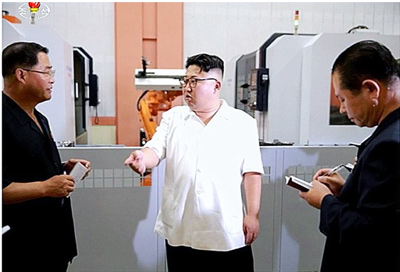
북한의 기계공업 현황
• 95년 김정일의 지시로 군수품라인에 먼저 투입되고 민간에 본격적으로 확산이
된 것은 ‘09년 김정은이 후계자로 등극하면서 시작되어 2010년 9월 3차 당 대표자
대회 개최 즈음에는 9축 CNC를 생산하였다.
• 2011년 북한의 핵심 기계제작 공장인 희천 종합공장이 CNC전용제작 공장으로
완전히 바뀔 당시 CNC공작기계를 생산하는 “어미CNC”라 할 수 있는 “11축 복합
가공 중심반＂을 제작하였다고 발표.
• 2011년 10월에 공개된 희천 련하기계 종합공장은 규모나 설비 수준 등이 상당히
높은 수준으로 발전하였다.

Slide 11
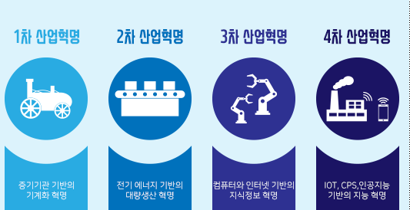


4차 산업혁명을 맞이하는 북한의 산업현황
• 요즘 크게 주목받는 '4차 산업혁명'은 인공지능(AI)과 정보처리 기술이 결합해
경제-사회구조의 근본적인 변혁을 가져오는 기술혁명을 뜻함.
• 4차 산업혁명과 관련해서는 인공지능을 탑재해 사람의 일을 대신할 기기들과
사물인터넷 등을 대표적으로 꼽을 수 있습니다.
• 현재 미국과 한국 등 많은 나라가 미래의 새로운 성장동력으로 평가받는 4차
산업혁명 관련 기술 개발에 주력하고 있습니다.
• 현재 북한에서 진행되는 4차 산업혁명의 대표 분야로 'CNC' 기술을 들 수 있다.

Slide 12
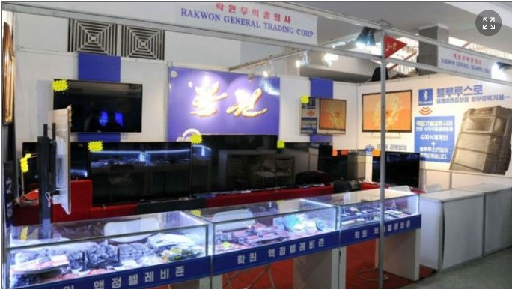
4차 산업혁명을 맞이하는 북한의 산업현황
• 북한은 과거 상당한 공업화를 이룬 나라로서 기회가 주어지면 어느 나라보다
빠르게 공업화가 이루어질 수 있는 잠재력이 있음.
• 북한 과학기술 분야만큼은 무시할 수 없는 상황이다. 북한의 ICBM 개발 상황을
고려할 때 과학기술은 높은 수준에 도달했다고 분석됨.
• 북한의 과학기술 수준을 4차 산업분야 활용방안에 대해서 면밀한 연구가 필요.
제20차 평양봄철 국제상품전람회에 설치된 “락원무역총회사＂전시관에 전시된
액정TV와 블루투스 스피커 등 전자제품. <웹사이트-우리민족끼리>

Slide 13
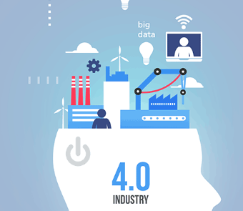
4차 산업혁명을 맞이하는 북한의 산업현황
• 북한은 10년 전부터 ‘온 나라 CNC화’ 정책을 통해 나름대로 4차 산업
혁명을 대비하고 있다.
• 북한은 기계공업을 북한 공업의 심장, 경제발전과 기술적 진보의 기초
라고 표현할 정도로 중요시함.
• 북한은 기계공업에 첨단기술과 과학을 투입하고 있다. 생산 경영에서
컴퓨터로 기계를 자동 조정하는 기술의 이용 확대, 공장 자동화 등을
달성하기 위해 노력하고 있다고 평가받고 있다.
• 빠르게 실행될 남북협력사업으로는 그동안 중단된 남북 에너지협력
사업을 꼽고 있다.

Slide 14
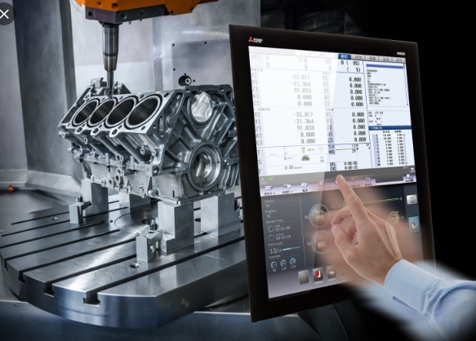
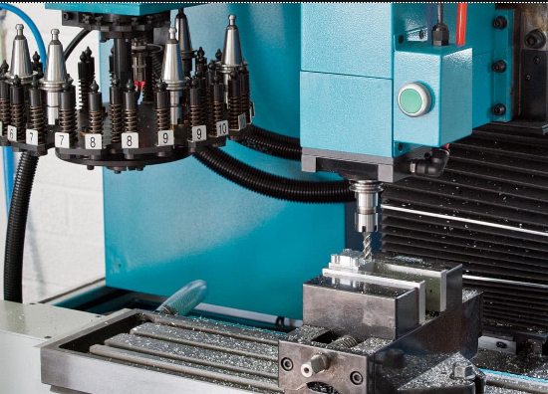
4차 산업혁명을 맞이하는 북한의 산업현황
• 세계적으로는 새로운 생산 내지는 산업-과학 기술의 융합을 4차 혁명
이라고 하지만, 북한에서는 이를 'CNC'라는 정책으로 추진.
• 북한은 피폐한 경제 상황에서 국방력을 높이고 경제를 복구해서 주민
들의 생활을 향상시키기 위한 경제기술, 과학기술들을 제안하고 실천
하고 있음.
• CNC는 컴퓨터로 기계의 작동을 자동조종하는 기술을 말하며 북한의
CNC 기술은 지난 1990년대 국방 분야에서 먼저 개발되어 김정은 정권
들어서 민간 분야로 적용이 확대됨.

Slide 15

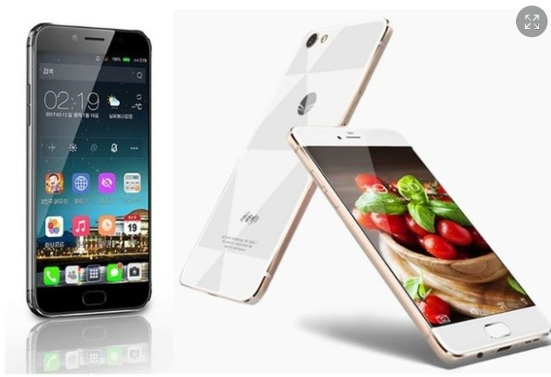
• 앞으로 대북제제가 완화되면 남북 에너지 교역, 대북투자, 남·북·러 에너지협력
사업을 통해 극복할 수 있을 것으로 전망.
• 산업기술 분야에서 우리나라가 경쟁력을 갖추고 있는 정보통신기술 분야 협력
이 진전될 것으로 보임.
• 남북 간 활발한 학술 교류로 남북이 4차 산업혁명 밑그림을 함께 그릴 수 있음.
만경대 기술정보사에서 자체 힘으로 만들었다고 하는 ‘진달래 3’ 스마트폰,. <자료 : 자주시보>

Slide 16
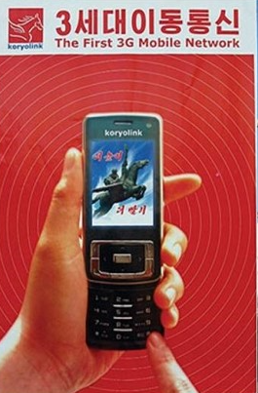
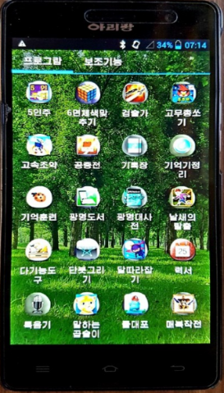
북한판 4차 산업혁명 열풍
• 2011년 12월 17일 김정일이 사망한 뒤 새롭게 집권
한 김정은 북한 노동당 위원장은 다양한 분야에서
새로운 변화를 추진하고 있다.
• 북한은 2008년 이집트 ‘오라스콤 텔레콤’과 합작회사
를 설립해 고려링크 서비스를 시작했다. 현재 북한
내 이동통신, 즉 휴대전화 이용자가 380만 명에 달하
는 것으로 알려지고 있다.
• 김정은 위원장 집권 뒤에 북한은 이전보다 더 빠르고
광범위하게 통신과 SW, 인터넷, 신기술(인공지능, 가
상현실 등), 산업 정보화 등 다양한 과학기술과 IT 분야
에서 기술 개발에 적극 나서고 있다.
• 김정은 시대에 IT는 IT 뿐만 아니라 다양한 분야에까지
녹아들고 있으며 IT 정보화를 통해 산업 효율성을 높
이는 방안에 고심하고 있다.
북한 휴대전화의 변신

Slide 17
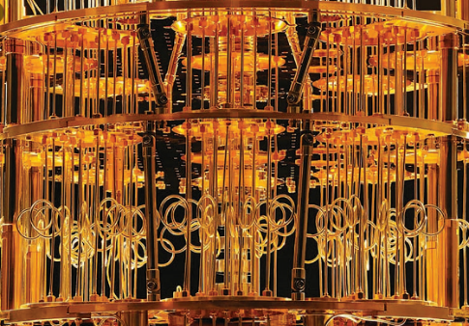
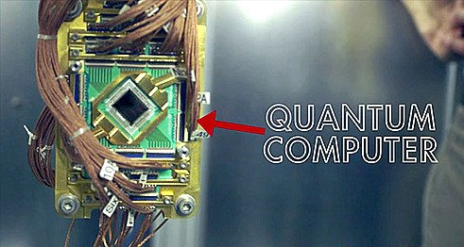
북한판 4차 산업혁명 열풍
• 북한은 차세대 통신, 보안 기술로 알려진 양자암호통신 관련 연구도 진행하고
있다. 2017년 1월 서광은 북한 과학자들이 도청과 해킹을 원리적으로 불가능하
게 하는 첨단통신기술을 개발하는데 성공했다고 밝혔다.
• 북한은 양자암호통신기로 문서와 화상 자료 등을 전송하는 실험에 성공했다고
주장했다. 또 연구원들이 선행연구 내용과 달리 한 개의 빛 양자 검출기만을
사용해 제작원가가 낮으면서 오류를 줄인 방식으로 개발했다고 설명했다.
• 또 북한은 양자컴퓨터 개발에 대응해 차세대 암호체계인 격자기반 암호를 연구
하고 개발하고 있다. 김일성종합대학의 북한 연구원들은 앞으로 양자컴퓨터가
정보처리에 널리 이용되면 RSA 암호나 타원곡선 암호와 같이 현재 널리 이용되
고 있는 암호체계를 더 쓸 수 없게 된다고 지적했다.
• 양자컴퓨터는 양자 역학의 원리에 따라 작동되는 미래형 컴퓨터로, 기존 컴퓨터
로 1000년이 걸리는 연산을 양자컴퓨터에서 몇 분 만에 해결할 수 있다. 이에
북한은 격자 기반 암호를 연구해 대응하겠다는 전략이다

Slide 18
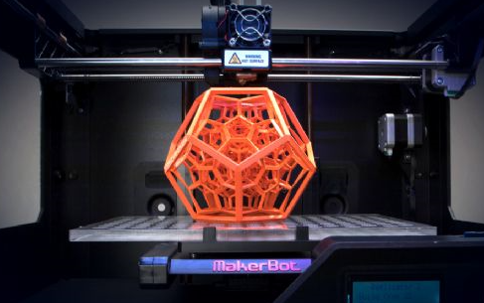
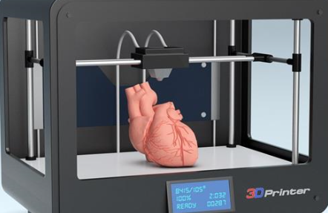
북한에서의 4차산업혁명 적용 가능성
• 2015년 5월 평양기계종합대학이 3차원인쇄기술, 즉 3D프린터를 선보였다.
북한 연구진들은 컴퓨터지원설계(CAD), 컴퓨터지원제작(CAM), 숫자조종
기술(CNC), 레이저기술, 재료기술 등을 일체화했다.
• 2016년 3월에는 김일성종합대학 연구원들이 레이저 3D프린터를 개발했다.
그해 10월에는 북한 보건성 치과종합병원 미용외과가 3D프린터를 의료 분야
에 활용하고 있다는 보도가 나왔다.
• 이와 같이 북한은 김정은 시대에 IT 기술 발전에 더욱 박차를 가하고 있다.
김정은 위원장은 지식경제 발전, 첨단기술산업 육성, 새 세기 산업혁명 등을
강조하고 있다.
• 북한 선전매체들은 우수한 SW개발자와 IT 영재들을 소개하며 ‘IT 붐’을 일으
키고 있다. 이에 따라 한국 정부와 기업들은 북한 당국의 IT에 대한 관심과 우
수한 IT 인재들을 남북 경제협력 시 중요하게 고려할 수 있을 것이다.

Slide 19
북한에서의 4차산업혁명 적용 가능성
향후 남북한 사이의 관계가 좋아진다는 전제 하에서 각 분야에서의
다양한 협력 아이템들이 제시되고 있다.
정부 또한 서해 평화협력사업과 철도 및 도로 건설, 동해안 관광개발
사업 등 여러가지 협력 아이템을 준비하고 있는 것으로 알려짐.
지금의 북한이야 말로 4차 산업혁명의 이상을 구현하는데 필요한
최적의 조건을 갖추고 있다.
아프리카의 케냐와 같은 개발도상국의 경제발전 단계를 거칠 필요
없이 일거에 도약할 수 있어서이다.
기본적으로 북한의 경우 최고 지도자의 의지만으로 스마트산업과 같은
사업의 추진이 가능하고, 이해관계자들의 이해 조정이나 토지 보상과
같은 문제가 걸림돌로 작용할 가능성이 거의 없다는 4차산업혁명 부흥
가능성이 더욱 크다고 볼 수 있다.

Slide 20
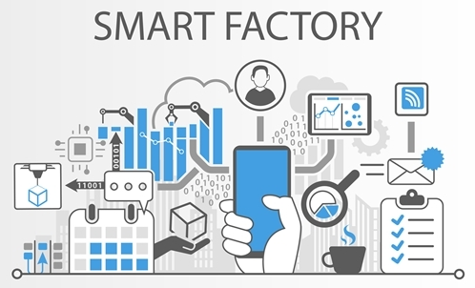
북한에서의 4차산업혁명 적용 가능성
• 북한 경제 개발구를 개발할 때 스마트 팩토리와 같은 최첨단 시스템을
구축하게 되면, 4차 산업혁명의 글로벌 테스트 베드 역할은 물론 실제로
산업현장에서 그대로 적용하는데 매우 유리하다.
• 북한은 조선 분야에서는 자율운항선박을 개발하는 사업에 착수했다.
- 남쪽에서 시작한 4차 산업혁명 열풍이 북한으로 확대되는 것은 이제
시간문제이다.
• 4차 산업혁명으로 북한이 단번 도약하고, 남북한이 같이 잘 사는 세상,
그게 진정한 의미의 4차 산업혁명으로 가는 길이다.

